Slide 1

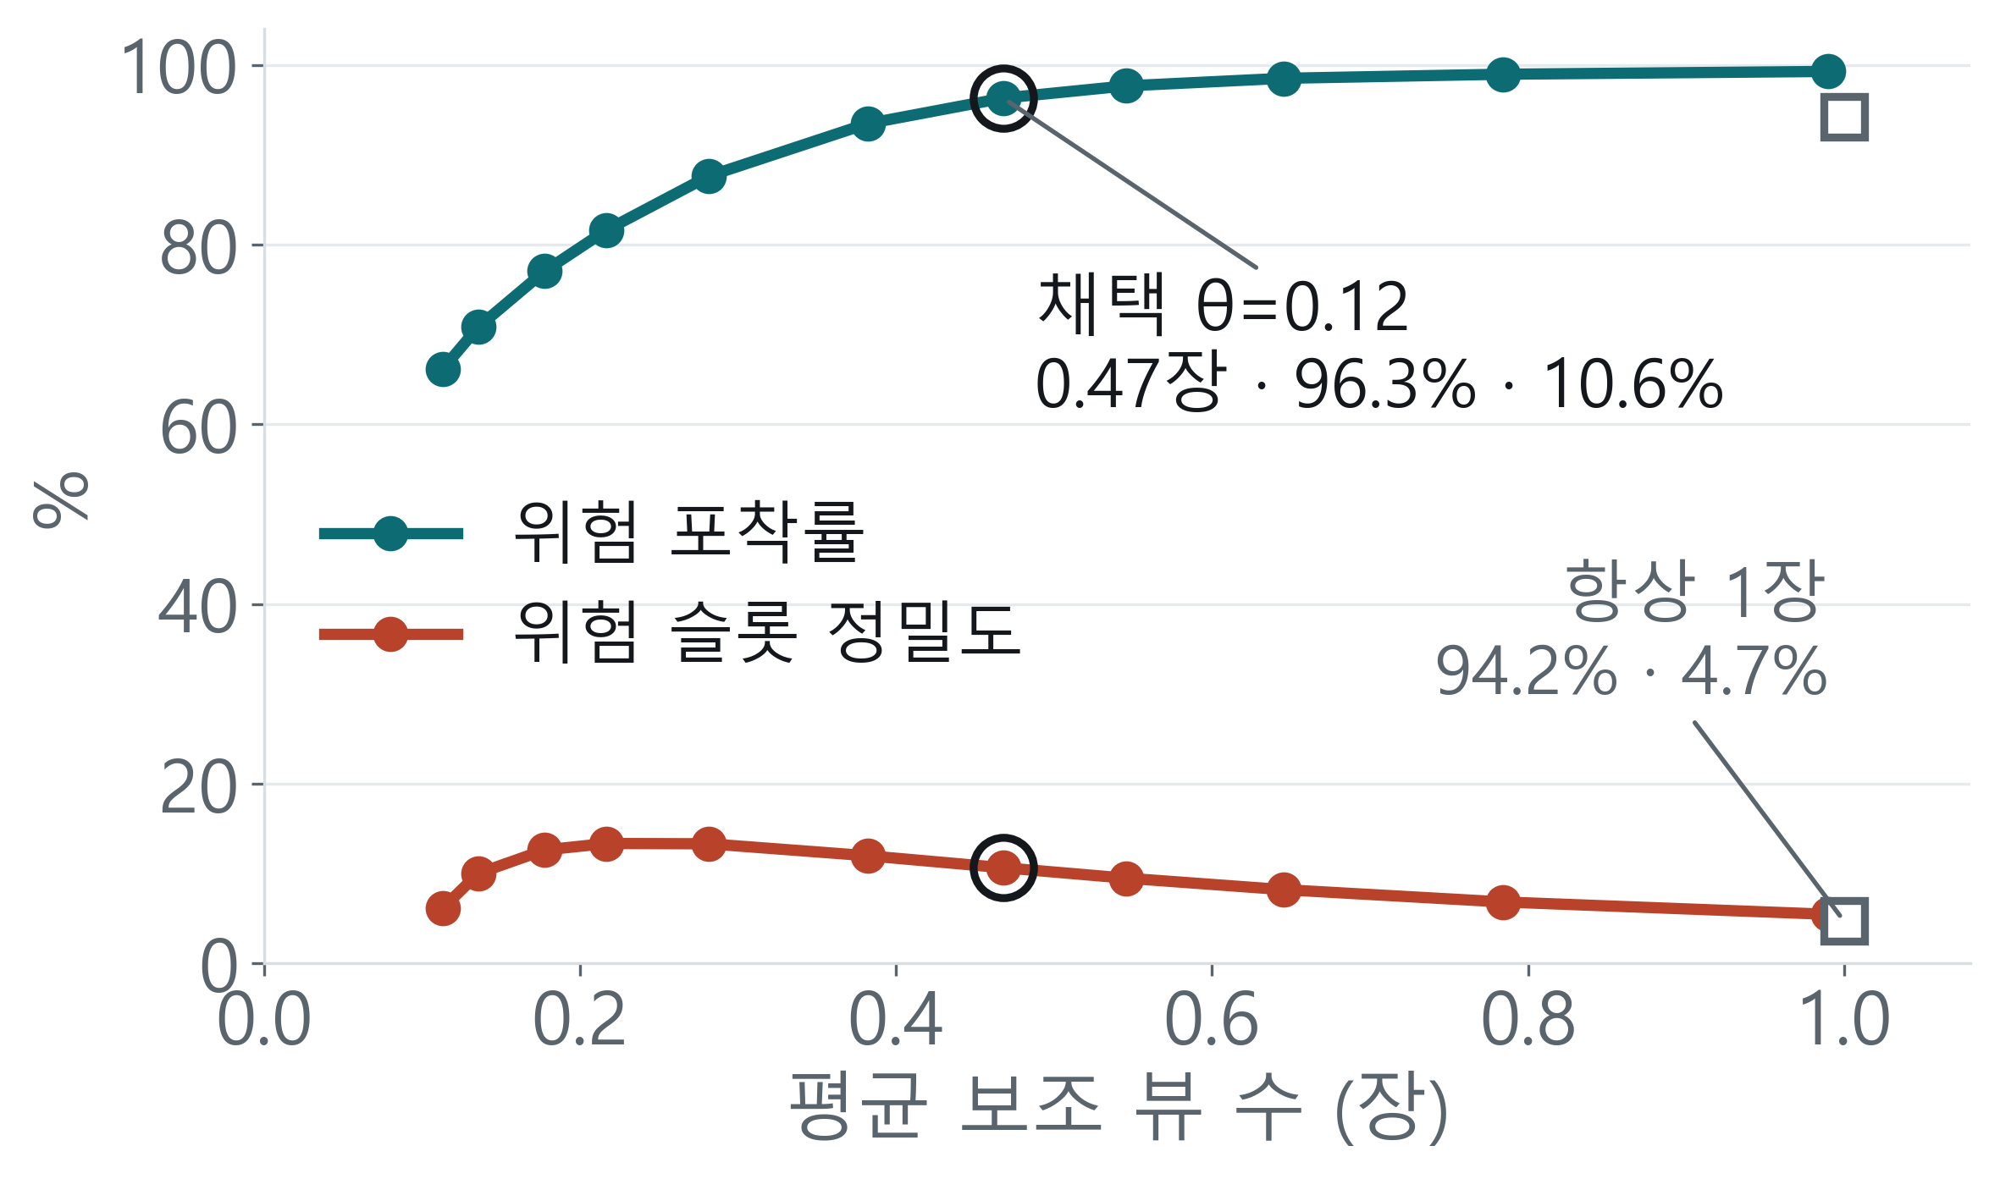
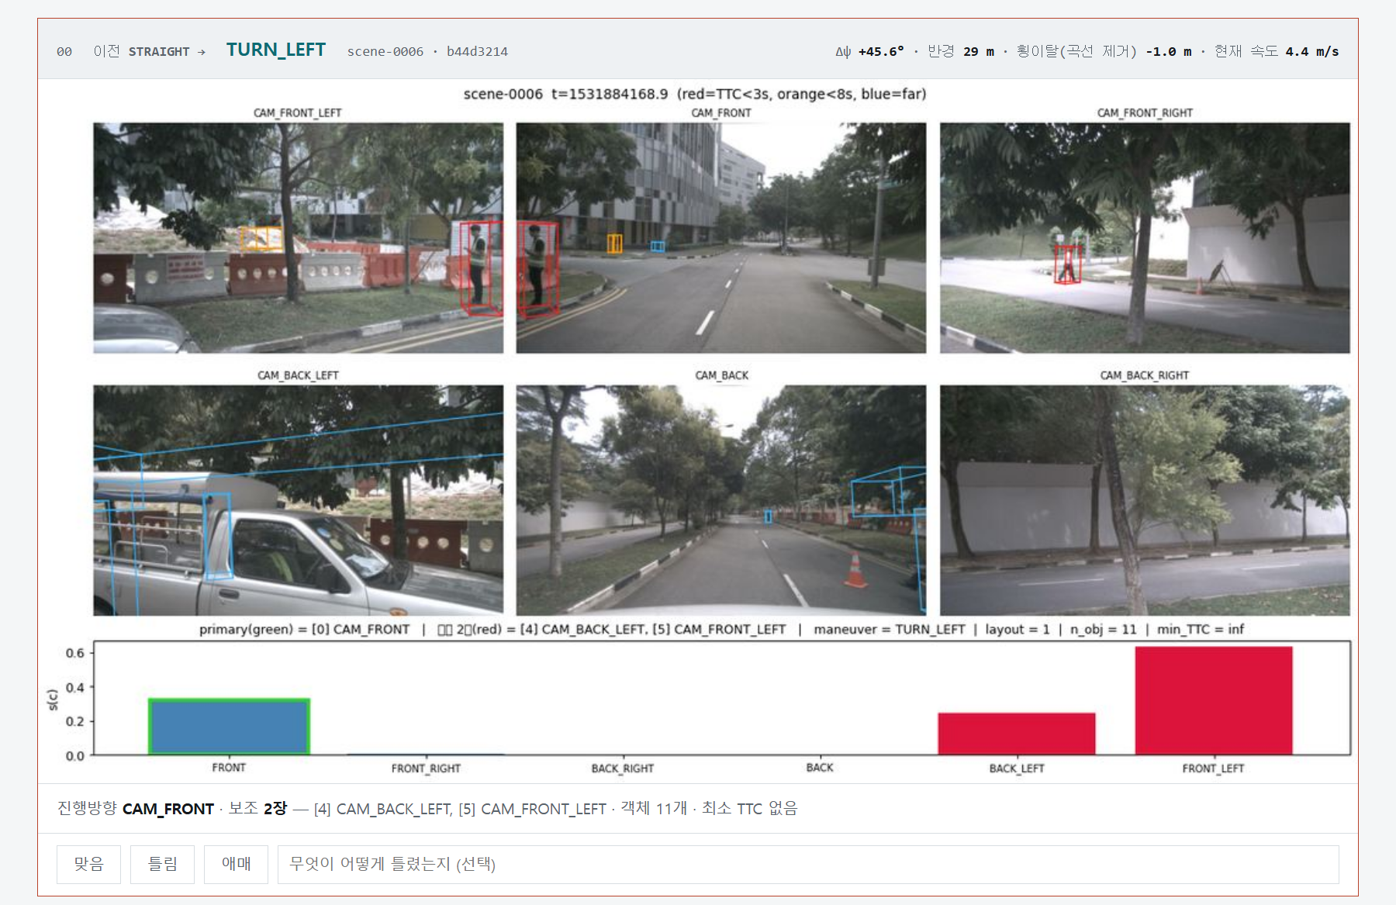
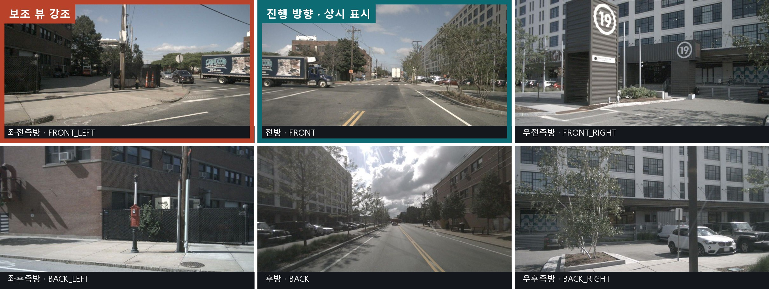
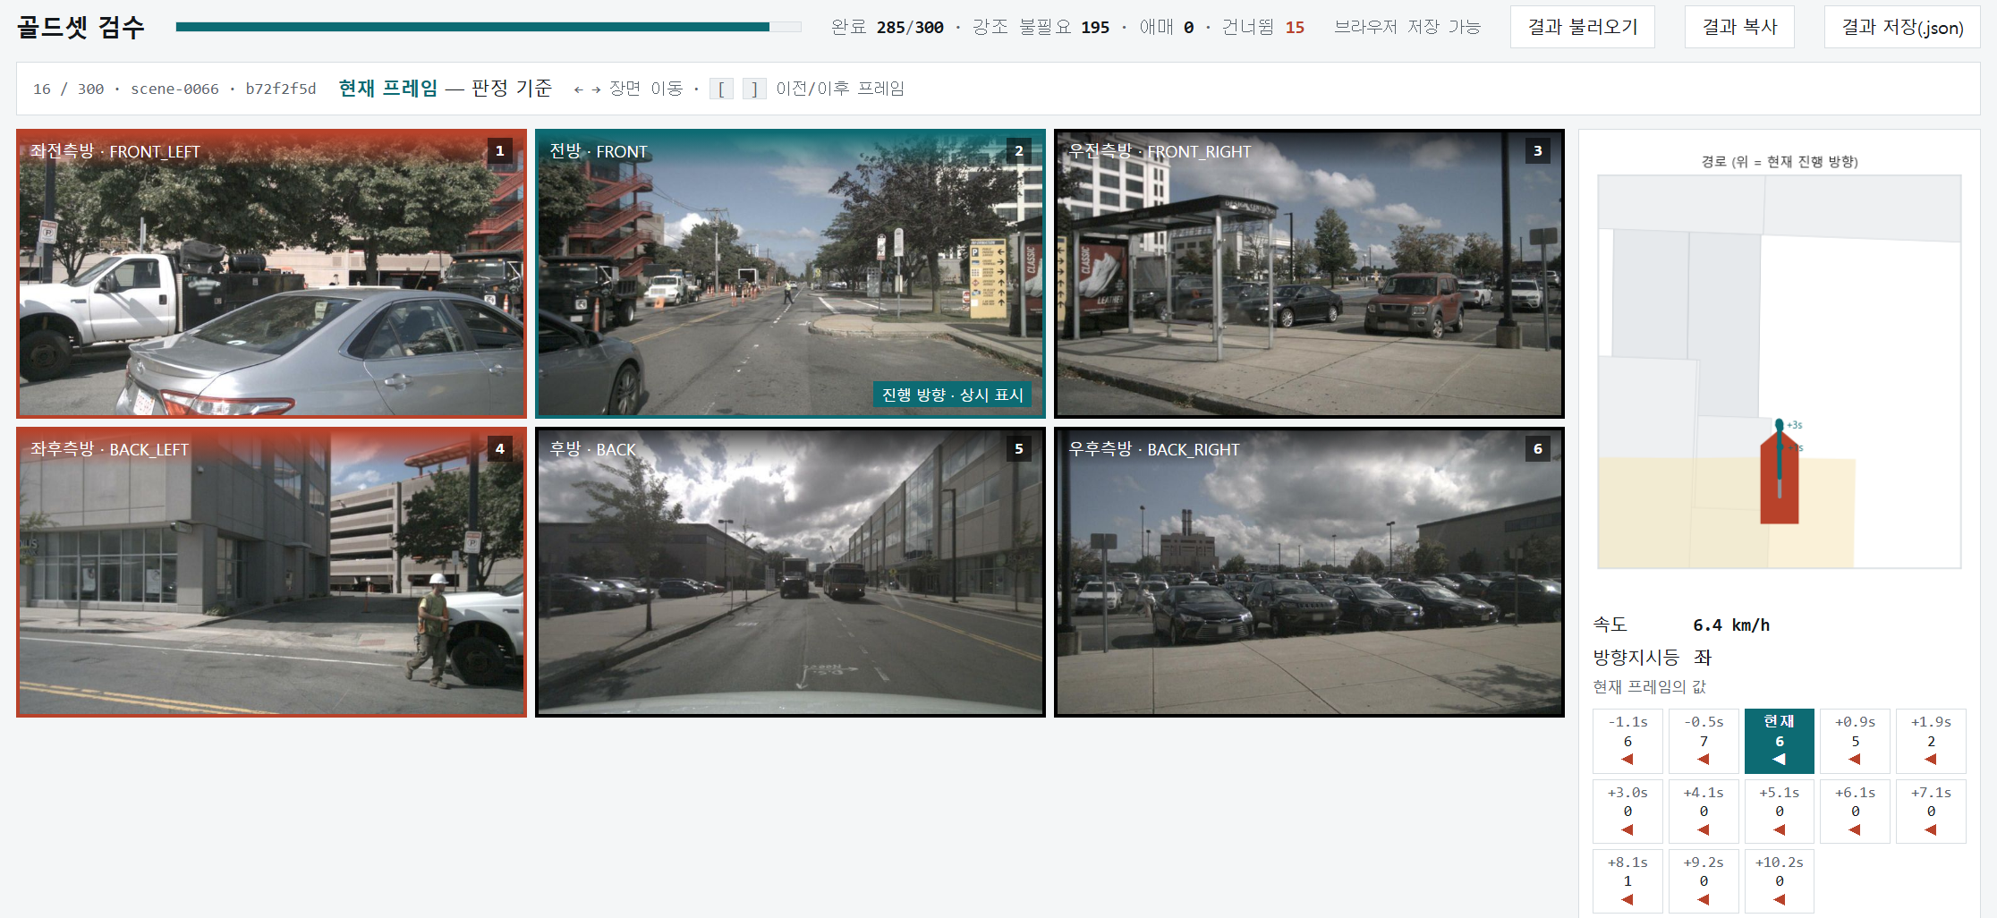
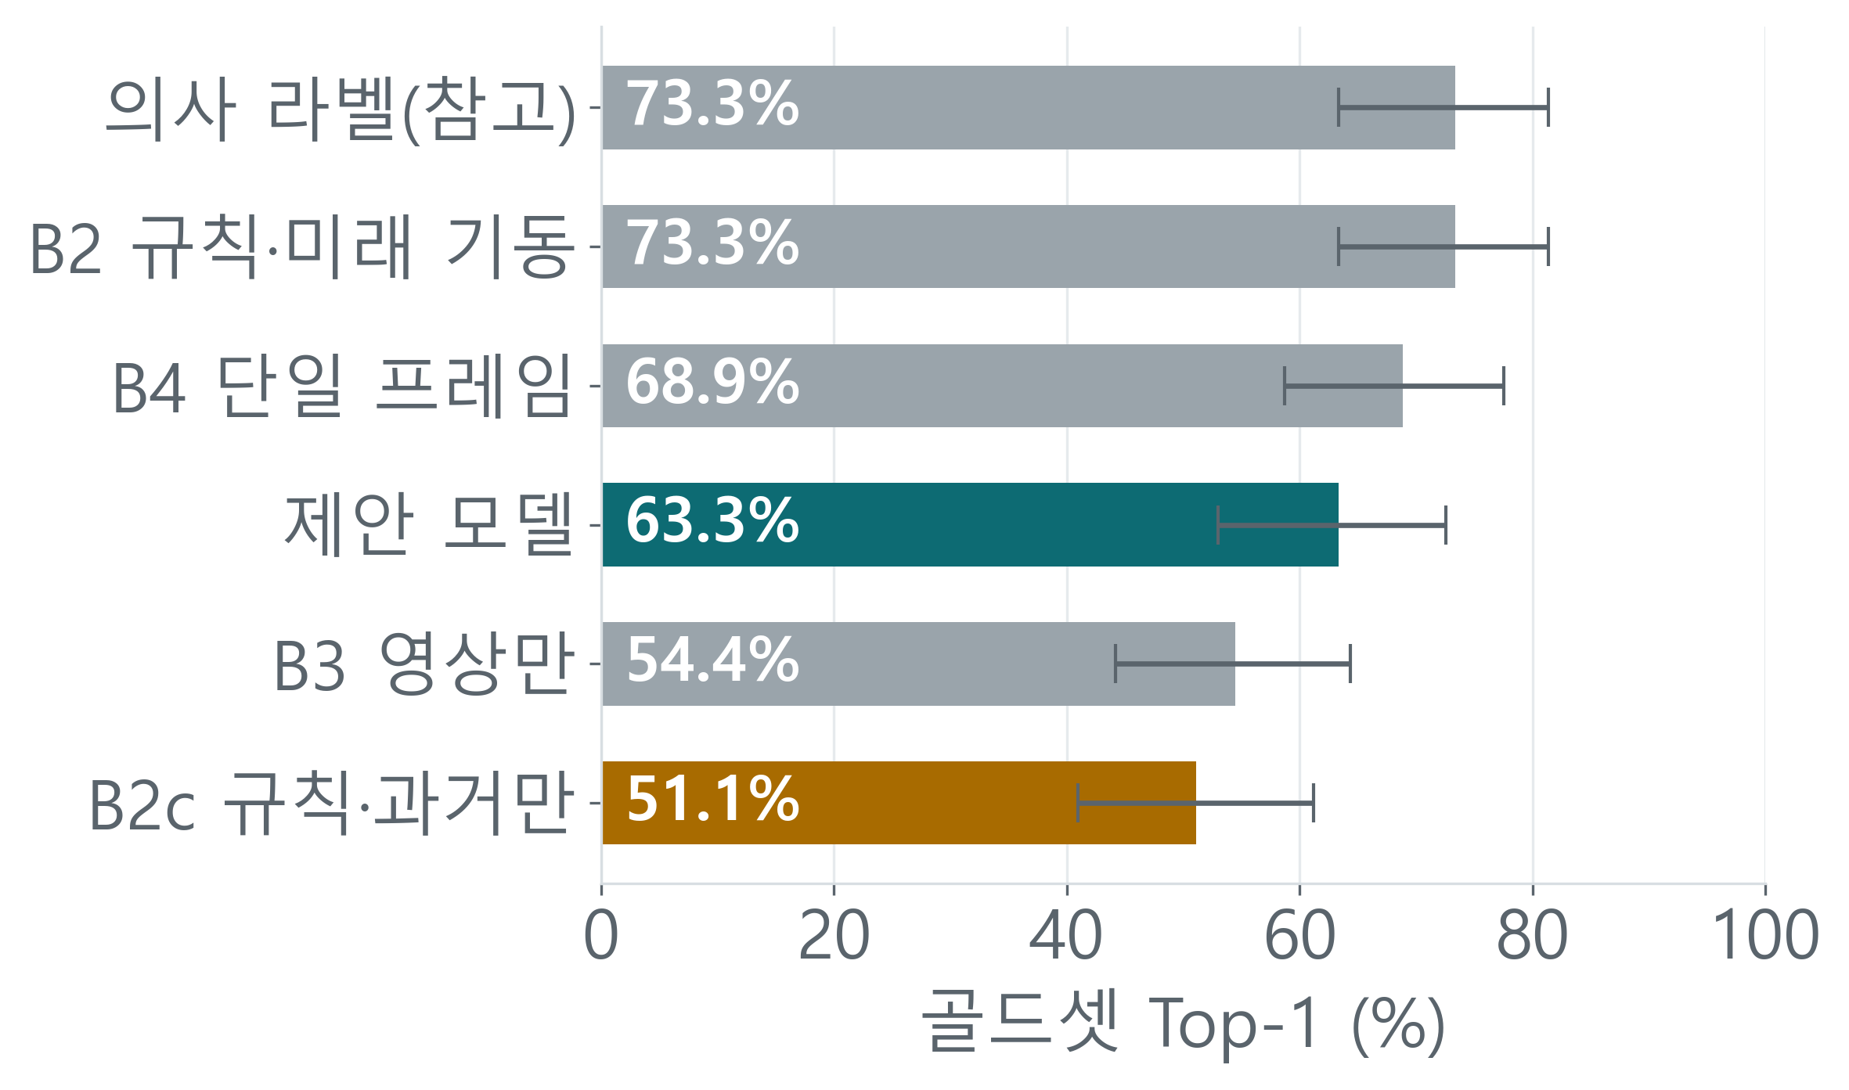
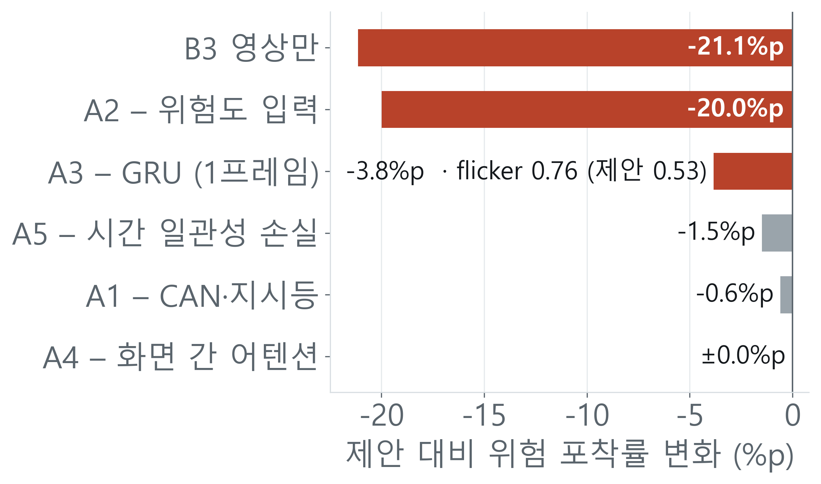
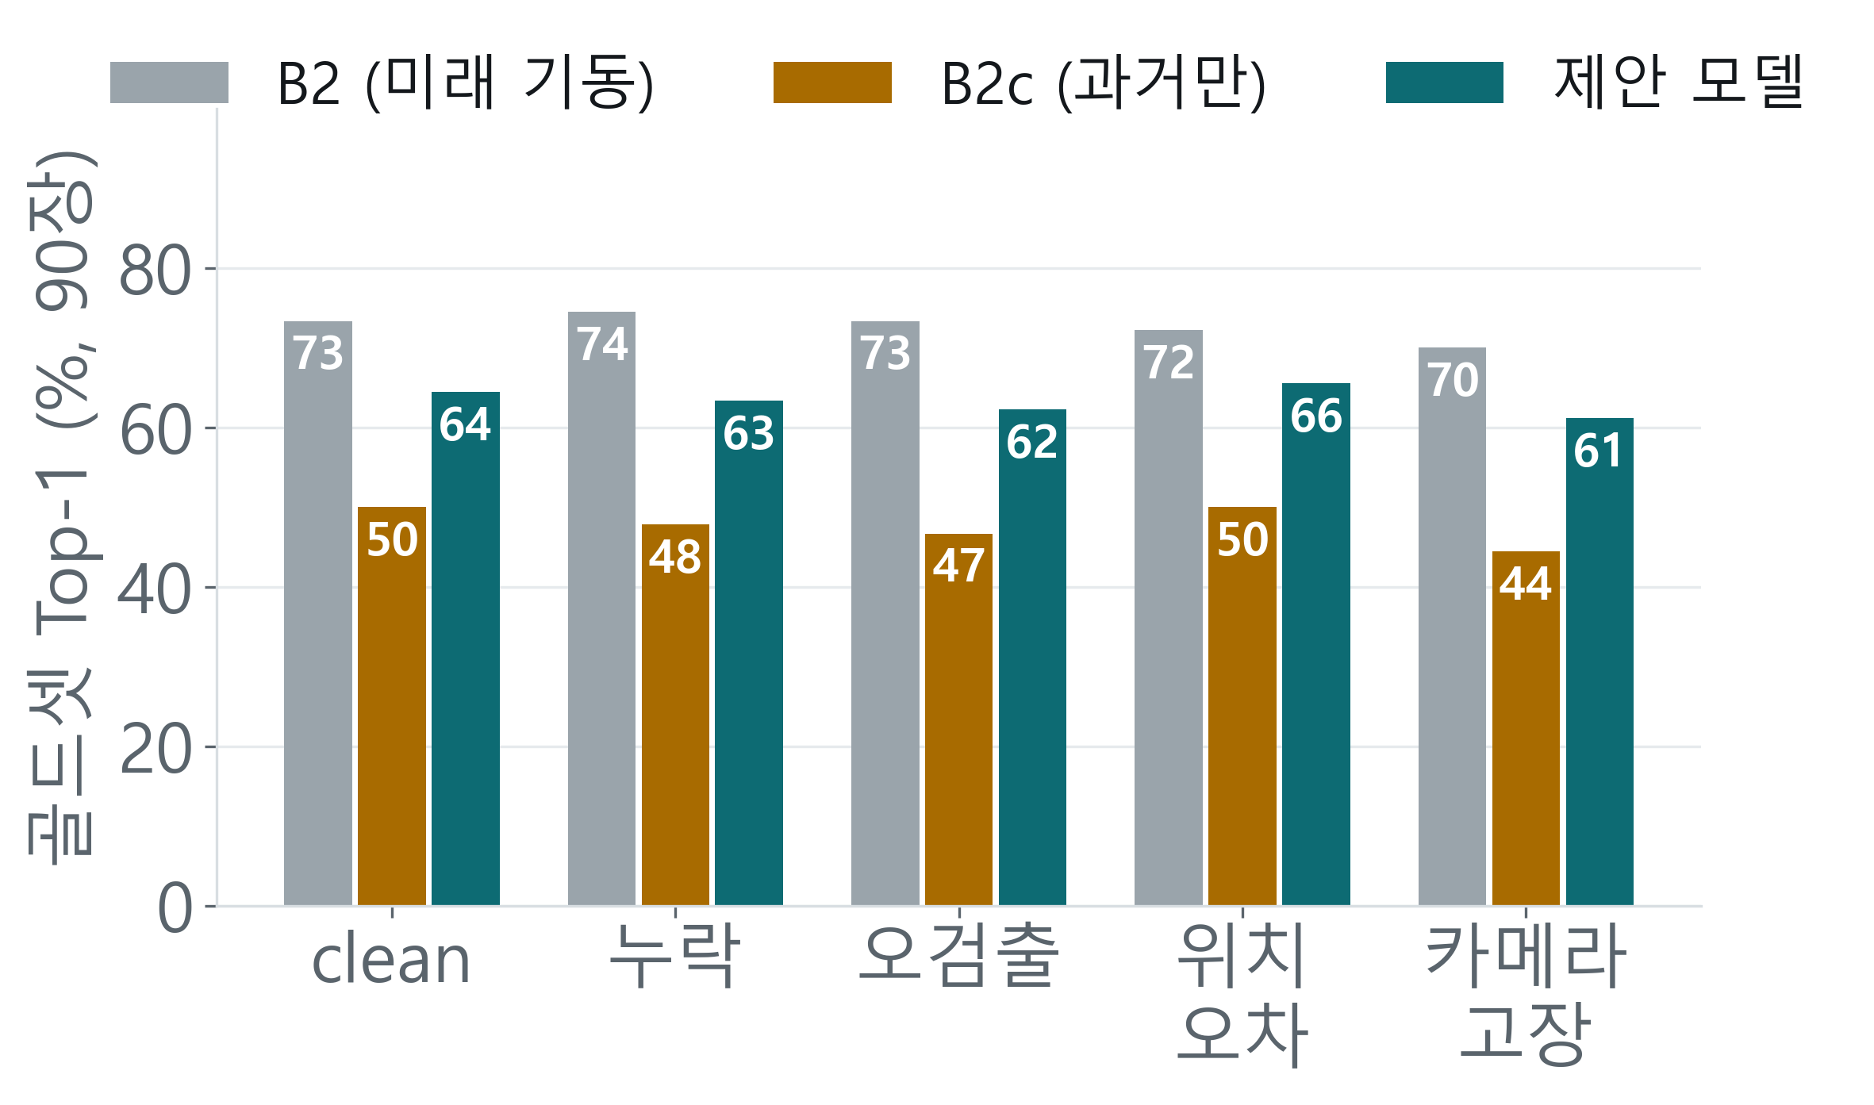
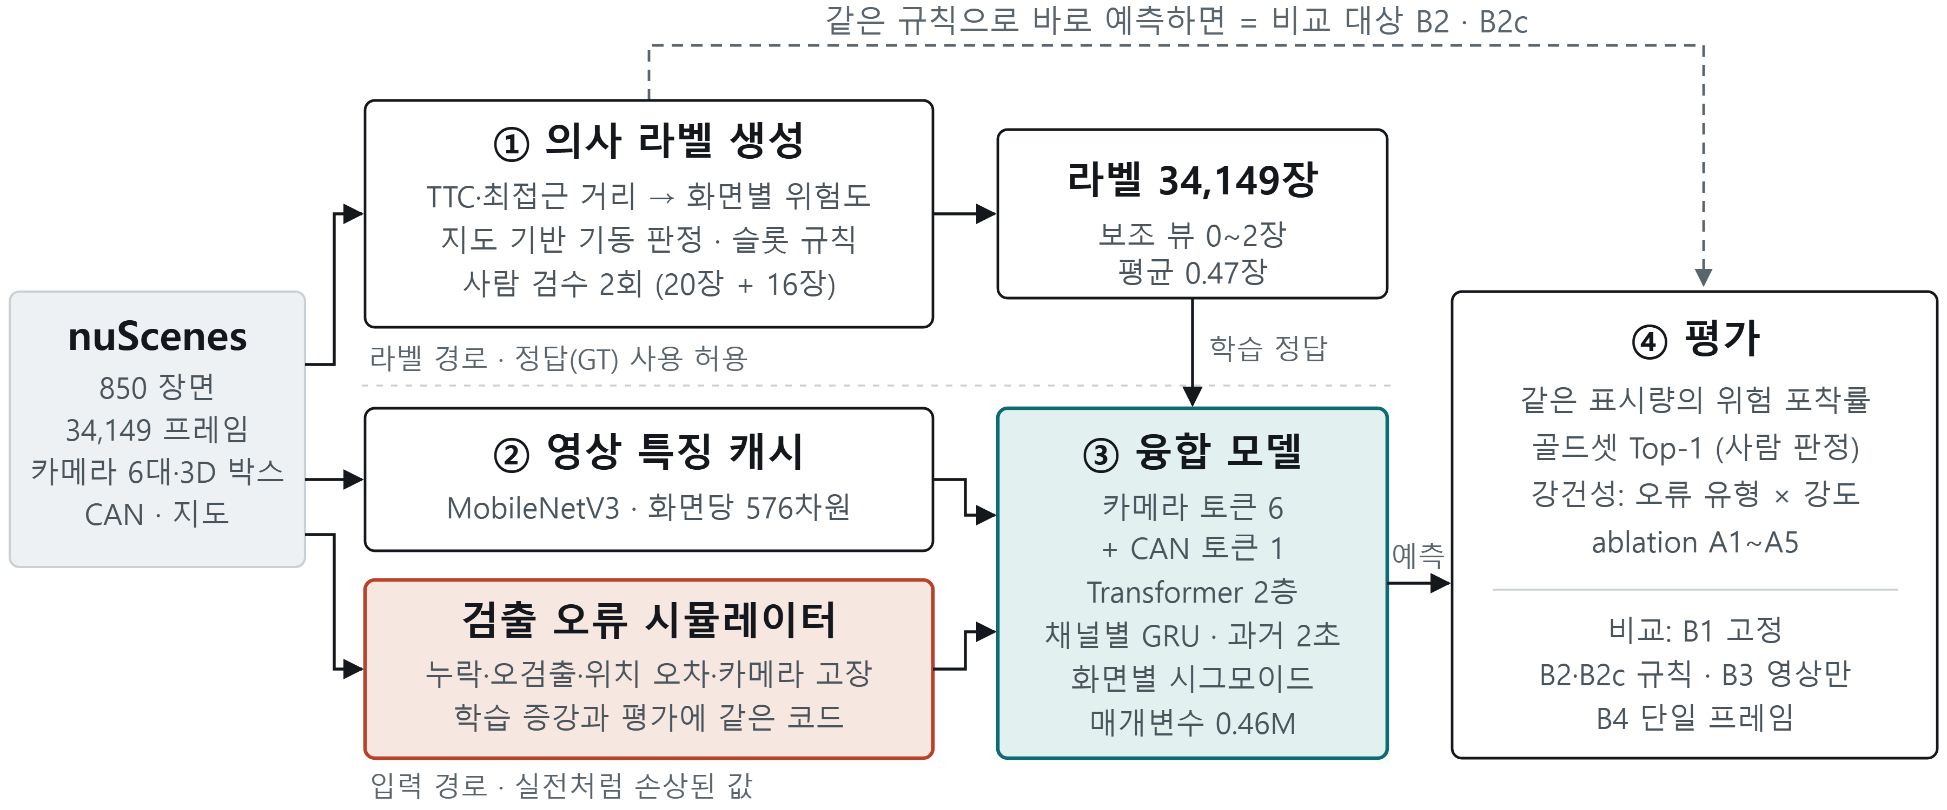
2026 INDAI 콜로키움
원격주행을 위한 딥러닝 기반
적응형 카메라 뷰 선택 시스템
전양호, OOO*, OOO**
충북대학교 산업인공지능학과, *충북대학교 산업인공지능연구센터, **충북대학교 OOO학과
yangho@chungbuk.ac.kr, *OOO@chungbuk.ac.kr, **OOO@chungbuk.ac.kr
연구목적
연구결과
카메라 6대 화면 중 지금 봐야 할 화면을 AI가 골라 강조
진행 방향은 상시 표시, 나머지 5개 중 보조 뷰 0~2장을 선택
정답 데이터가 없어 공개 데이터(nuScenes)로 정답을 자동 생성해 학습·검증
① 의사 라벨: 평균 0.47장으로 실제 위험 96.3% 포착
θ 스윕 운영 곡선 (34,149장). 항상 1장(94.2%·4.7%) 대비 표시량 53%↓, 정밀도 2.3배
라벨 표적 검수 화면. 2차 16장 전부 맞음 · 독립 신호(지시등) 일치 좌회전 73.9%, 우회전 67.2%
② 골드셋(285/300장): 의사 라벨과 사람 판정 Top-1 73.3% 일치
시스템 출력의 형태. 골드셋 판정 장면(scene-0068, 21.5 km/h, 좌측 지시등) — 진행 방향(청록)은 항상, 좌전측방(적갈)를 보조 뷰로 강조. 6개 화면은 모두 계속 보인다(하이라이트 방식). 이미지 nuScenes, CC BY-NC-SA 4.0
문제정의
골드셋 검수 화면 (실제 판정 장면). 경로도·속도·지시등·미래 10초를 보고 강조할 화면을 직접 고른다. 라벨·모델의 답은 숨긴다
14%↓
13.2%
4.7%
Top-1 (판정 90장, 95% 신뢰구간). 제안 vs B2c 짝비교 22:11, p = 0.080
카메라 시점만 바꿔도 줄어든 원격 운전 과업 시간 ¹
실제 위험이 있는 프레임 비율 — 나머지는 강조할 것이 없음
항상 1장을 강조할 때 정밀도 — 대부분 헛경보
방법 | 골드 Top-1 [95% CI] | 골드 Top-2 | 포착률 @0.48장 | Flicker
B1 고정 | — | — | — | —
B2 규칙(미래 기동) | 73.3% [63–81] | 88.9% | 94.3% | 0.54
B2c 규칙(과거만) | 51.1% [41–61] | 82.2% | 96.0% | 0.53
B3 영상만 | 54.4% [44–64] | 72.2% | 72.9% | 0.61
B4 단일 프레임 | 68.9% [59–78] | 86.7% | 90.1% | 0.77
제안 모델 | 63.3% [53–73] | 82.2% | 93.8% | 0.52
자율주행은 모든 조건에서 운행하지 못해 원격 운전이 상용화에 필수²⁻⁴ — 그러나 차량과 떨어진 오퍼레이터는 영상에만 의존해 상황인식이 낮다
화면을 더 보여 줘도 원격 운전자의 상황인식은 나아지지 않는다⁵ → 골라서 강조하고, 볼 것이 없으면 0장
원격주행 뷰 선택 정답 데이터가 없고 실제 검출은 불완전하다 → 의사 라벨 + 손상 입력에서도 버티는 학습 모델
상황에 맞춘 동적 GUI가 고정 GUI보다 우수⁶하고 위험 표시는 위험 지각을 돕는다⁷ — 그러나 어느 카메라를 강조할지는 다루지 않았다
test 분할 5,108장, 입력 noisy(medium). B2는 미래 5초 기동을 아는 상한, B2c가 같은 정보 조건의 비교 대상
③ 손상 입력 전 조건에서 규칙(B2c)보다 사람 판정과 14~17%p 더 일치
¹ Musicant et al., Sensors, 2024 ² Goodall, TR Part A, 2020 ³ Tener & Lanir, CHI 2022 ⁴ Zhao et al., IEEE T-IV, 2024
⁵ Boker & Lanir, AutomotiveUI 2023 ⁶ Wolf et al., MTI 9(8), 2025 ⁷ Srinivasan et al., AHFE 2024
Ablation (test, 같은 표시량). 위험도 제거 -20.0%p, GRU 제거 -3.8%p
손상(heavy)별 골드 Top-1 (test, 90장). 하락 폭은 제안 −3.3~+1.1, B2c −5.6~+0.0%p로 비슷 — 차이는 수준
연구방법
해석 — 위험 포착률은 규칙과 대등(−2.6~−0.2%p)하고, 위험도를 뺀 A2가 사람 판정과 가장 잘 일치(74.4%) — 사람은 위험 객체보다 진행 의도로 화면을 고른다. 카메라 고장에는 모든 방법이 17%p 이상 떨어진다
결론 및 제언
결론
공개 데이터만으로 '봐야 할 화면' 정답을 자동 생성: 평균 0.47장으로 위험 96.3% 포착, 항상 1장보다 적게 켜고 더 많이 잡는다
학습 모델은 손상 입력 전반에서 규칙과 대등한 포착률(93.8% vs 94.3~96.0%)을 내면서, 같은 정보 조건 규칙보다 사람 판정과 더 일치(Top-1 63.3% vs 51.1%, p = 0.080)
위험도 입력과 시간 모델이 핵심 구성 요소: 단일 프레임은 깜빡임이 0.53→0.76로 커진다
한계 및 향후 연구
위험 정의가 사람 기준보다 넓다 — 사람이 '강조 불필요'로 본 장면의 54%에서 라벨이 켬 → 진행 의도·잠재 위험 반영
위험 포착률은 규칙을 넘지 못하고 카메라 고장에 공통으로 취약 → 결손 채널 학습
오프라인 검증에 한정 — 실제 오퍼레이터 평가로 주의 배분 효과 확인 필요
정답(라벨)은 3D 정답 박스로 만들고, 모델 입력은 실전처럼 손상시킨다 — 두 경로를 분리해야 강건성 비교가 성립한다
구성 | 내용
데이터 | nuScenes 850 장면 · 34,149 keyframe · 장면 단위 분할 23,898/5,143/5,108
입력 | 과거 4프레임(2초): 영상 특징 6×576 · CAN 8 · 화면별 위험도 6
학습 | 포컬 BCE + KL + 레이아웃 CE + 시간 일관성 · AdamW · 검출 오류 증강
평가 | 같은 표시량(0.48장)의 위험 포착률 · 골드셋 Top-1 · 강건성
데이터 nuScenes (CC BY-NC-SA 4.0) · 수치는 results/의 평가 산출물에서 자동 생성 · 골드셋 285/300장 판정 기준

